Slide 1
Timing of Entry
组员：黄岩松、蒋睿航、刘衍涛、张淼萱、赵君川、周昊

Slide 2
CONTENTS
案例回顾（Case Review）
案例分析1（Discuss Question 1）
案例分析2（Discuss Question 2）
案例分析3（Discuss Question 3）
案例分析4（Discuss Question 4）
总结与展望（Summary & Preview）

Slide 3
案例回顾
Case Review

Slide 4
案例回顾（1）
SixDegrees ：社交网站起源。十九世纪60年代，Stanley Milgram做了一个“社交实验”，并最终获得实验结论“六度分离”。后来Stanley Milgram于1997年成立了SixDegrees.com社交网站，但是由于初期建设不完善，用户除了邀请好友加入网站或者接受好友邀请，什么也做不了，最终在2000年关闭了。
Friendster： 继承了“SixDegrees”的理念，于2003年成立的社交网站，对其进一步完善， 推出了熟人间的“社交网络地图”等新功能。但最终因为过于火爆服务器支撑不起流量，带来负面体验，进而导致用户的大量流失。
MySpace：同样在2003年成立，提供更加可定制化的服务来吸引用户。2005年7月，MySpace被媒体集团新公司以5.8亿美元的价格收购，接着2005-2008年成为世界上最火爆的社交网站。但由于接了Google三年9亿美元的广告，大量广告劝退了一大批用户。

Slide 5
案例回顾（2）
Facebook：2004年马克·扎克伯格等哈佛学生推出的社交平台，一开始之服务于哈佛学生，后来面向公众开放。于MySpace不同的是，脸书主要面向18-30岁人群，允许外部开发人员进行开发；而MySpace主要面向青少年，开发完全封闭，仅由内部人员开发。到2010年脸书彻底超越了MySpace。
Twitter：2006年Jack Dorcey推出了类似国内现在“微博”的网站，支持用户发送短消息，允许转发、评论等操作。由于Twitter不同于Facebook等社交网站不同的特殊运营模式，其发展也相当迅速。
LinkedIn：领英定位为专业网站，内容更加官方、正式，虽然不如脸书、推特一般收到极大的欢迎，但仍然稳步增长。

Slide 6
案例回顾（3）
Google：Google也推出过不少社交网站，包括Orkut、OpenSocial、Friend Connect和Google Buzz等。这几个都没有发展起来，其中Google Buzz因为用户电子邮件默认是公开的，由于侵犯用户隐私而退出市场。
Google+：2011年，Google推出了Google+，允许用户分享信息、更新照片并提供了视频聊天等功能，同时在保护用户隐私方面进行了改善。到2012年，Google+超过1亿用户。

Slide 7
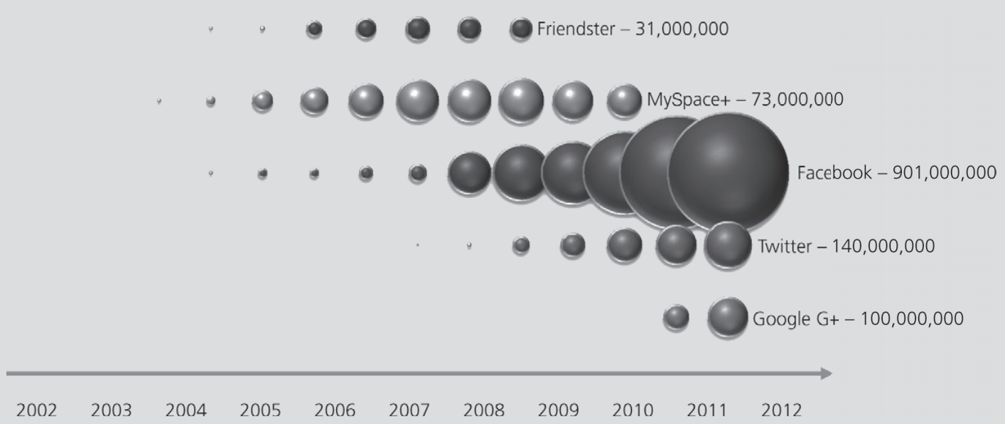
A Timeline of Social Networking Site Growth
2002 ～ 2012

Slide 8

Question 1
为什么第一批社交网站失败了?
它们能通过哪些手段从而存活下来?

Slide 9
Question 1 - 为什么第一批社交网站失败了? （1）
以 SixDegrees.com 为例
First social network site: “SixDegrees.com”
1997 Andrew Weinreich（安德鲁·魏因赖希）
直接原因（材料中给出）
用户认为使用此网站的朋友不够多，因此平台不是那么有趣
用户只能邀请好友或接受好友请求

Slide 10
Question 1 - 为什么第一批社交网站失败了? （2）
根本原因分析
SixDegrees.com 是先行者（first mover）
先行者劣势：
高研发费用
未开发的供应和分销渠道
不成熟的技术和互补品（complement）
客户需求的不确定性

Slide 11
Question 1 - 为什么第一批社交网站失败了? （3）
不成熟的技术和互补品
AOL和拨号上网唯一可用，导致用户间连接成为问题
Six Degree的用户量达到350万时，该公司在资金耗尽之前无法满足用户数量的需求
Six Degree没有认识到它们的网站完全依赖于互联网连接 (complement)
在线广告公司还不够成熟，无法为市场提供足够的在线广告机会来支持他们的业务模式 (complement)
—— 互联网的成本很高，可访问性成为其发展的一个障碍

Slide 12
Question 1 -它们能通过哪些手段从而存活下来?
注重与用户的沟通，开发用户满意的新功能
利用“收获递增回报优势”这一先行者的优势 (reaping increasing returns advantages)
将收获的回报用于技术研发
将收获的回报用于网络广告
确保当前的技术能够支持当前用户规模，保持技术与用户量的同步性

Slide 13

Question 2
是什么使得MySpace 比Friendster 和SixDegrees 更成功一些？
又是什么使得Facebook 能够颠覆MySpace？

Slide 14
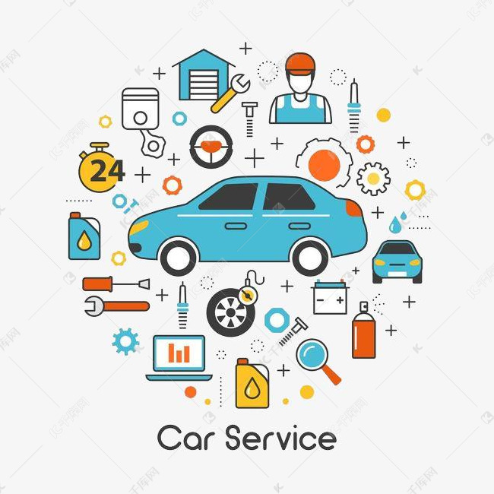
Question 2 – 知识回顾（1）
先发者：最早提供某项产品或服务的企业
早期跟随者：较早进入某个市场但不是最早进入的企业
晚进入者：在产品已经开始向大众市场渗透时才进入的企业
先发者
SixDegrees（1997）
早期跟随者：
Friendster（2003）
MySpace（2003）
Facebook（2004）

Slide 15
Question 2 – 知识回顾（2）
先发者优势
品牌忠诚
技术领先
稀缺资源获取
转换成本
报酬递增优势
先发者劣势
研发支出
供应和分销渠道
必备技术和互补品
需求的不确定性

Slide 16
Question 2 – 是什么使得MySpace 比Friendster 和SixDegrees 更成功一些？（1）
SixDegrees
创建个人资料并邀请朋友加入
朋友数量少
功能较少
Friendster
社交图谱
页面查看权限
基础设施、使用方法不成熟
MySpace
导入eUniverse注册用户
模仿Friendster
降低页面权限
用户个性化设计
广告

Slide 17
Question 2 – 是什么使得MySpace 比Friendster 和SixDegrees 更成功一些？（2）
SixDegrees和Friendster
社交网络价值不确定
必备技术、互补品缺失
未能商用的技术研发
MySpace
降低转移成本
节省开发成本
根据市场对某些技术特征的反应来决策自己的开发方向
市场偏好

Slide 18
Question 2 –又是什么使得Facebook 能够颠覆MySpace？
Facebook
无广告
安全性高
开发者平台
广告定向推送
Facebook优势
社交网站知名度提高
根据市场对某些技术特征的反应来决策自己的开发方向
市场偏好
分销渠道的多样化

Slide 19

Question 3
用户是否会因为更换使用社交网站的转换成本（switching cost）而始终使用同一个社交网站？

Slide 20
Question 3 – 知识回顾
Switching cost：costs to switch to another good
E.g., price of initial good, time to get familiar with the operation, QWERT keyboard
Being a first mover may confer the advantages of brand loyalty and technological leadership, preemption of scarce assets, and exploitation of buyer switching costs

Slide 21
Question 3 – 用户是否会因为更换使用社交网站的转换成本而始终使用同一个社交网站？
价格、技术、情感、人工……
用户因为之前的内容（运营成本，情感成本）而不希望转用其它的社交网站
对企业而言，新的社交平台需要重新运营，重新获取用户
因此一些社交平台会用利益吸引用户，从另一方面来看这是抵消转换成本的手段之一

Slide 22

Question 4
什么将决定Google+能否取代Facebook？

Slide 23
Question 4 – Google+
Google+是什么？
Google+于2011年6月28日亮相，是一个SNS社交网站，用户可以通过Google帐户登录，在这个社交网站上可以和不同兴趣的好友分享好玩的东西。
Google+有7大服务，分别指向资讯串、相片、社交圈、个人资料、Huddle、Sparks、视频聚会。
资讯串是联络人的最新动态。
相片是照片功能，可以不断自动上传照片，用户可同时上传8张照片。
社交圈是Google+最重要的一个功能，使用者可以选择和组织连络人，分成群，让分享优化。
个人资料是使用者资料的资讯。
Huddle类似组群资讯、多人文字聊天室，可与Android集成。Facebook不支援发组群资讯。
Sparks是一种分享引擎，可以收集话题灵感。
视频聚会提供多人视频聚会功能，有子、母画面，可以同时看到多人。

Slide 24
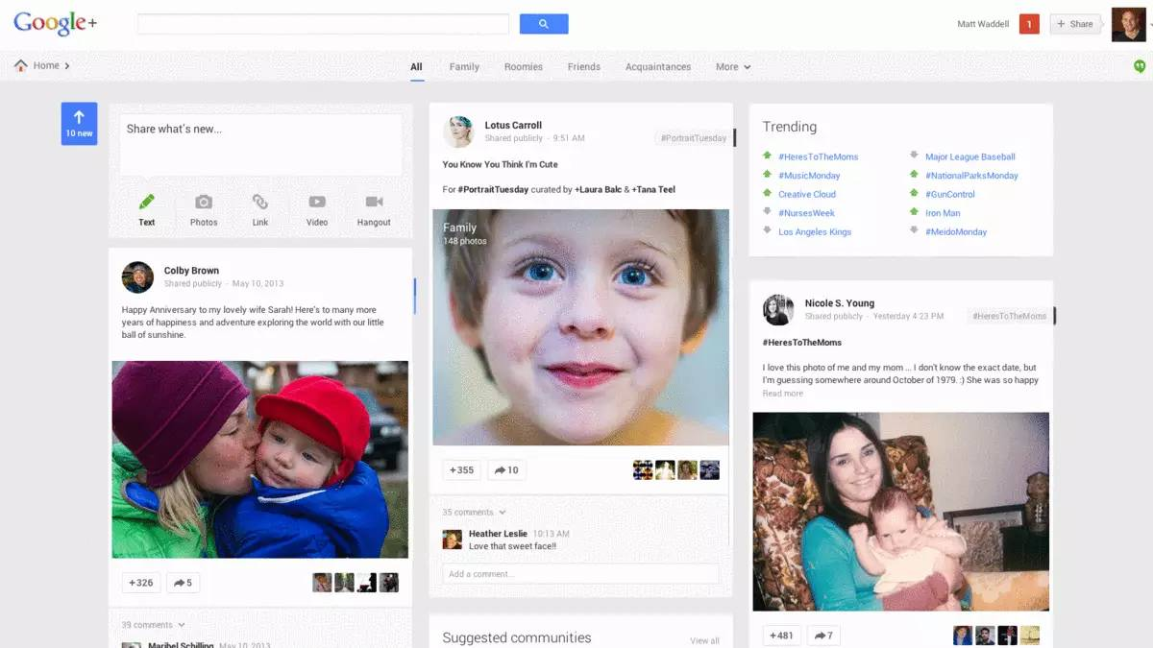
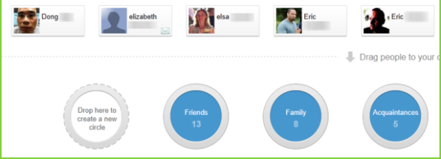
Question 4 – 什么将决定Google+能否取代Facebook？（1）
Google+相比于Facebook
进入时机
Facebook已经取得一定的市场地位，拥有较为庞大的用户群体（用户转移成本）
Google+之前，Google做出的一系列尝试：Orkut, Friend Connect, Google Buzz……
市场定位
Google+如何将自己同Facebook区分开来？
Google+拥有“圈子”功能，这个功能可以让用户选择将内容分享给哪些人看，更好地保护用户隐私——但随后Facebook也推出相似功能
Notes:
到2010年，市值140亿美元的Facebook，已经积累了5亿用户——并且掌握着它们的真实姓名、生日、照片、网络连接和阅读新闻的偏好。Google比Facebook更加庞大，市值达到了2000亿美元，但却没能好好利用那些数据。更糟的是，越来越多的Google员工跳槽去了Facebook。

Slide 25

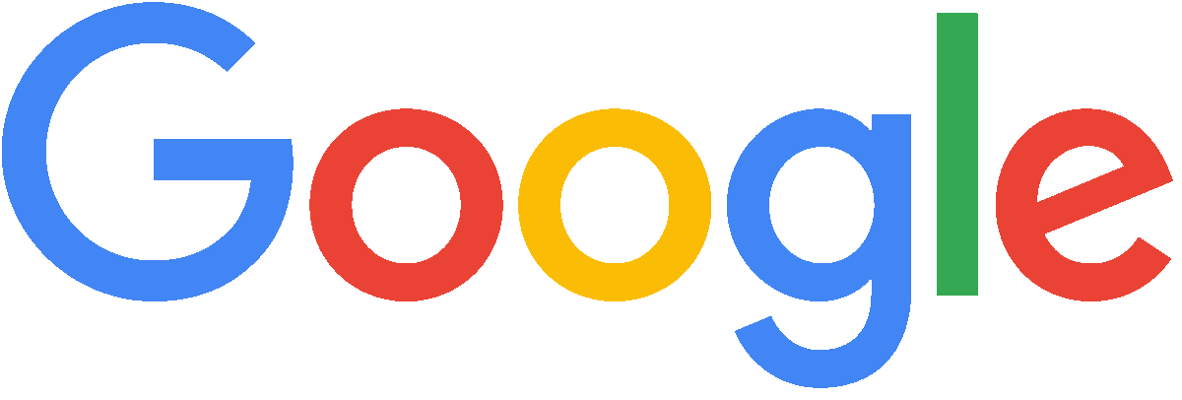
Question 4 – 什么将决定Google+能否取代Facebook？（2）
Google+相比于Facebook
企业与资源
到2010年，Google在多个领域非常成功
Google统治在线搜索市场很多年了；并且借助Android系统成为了智能手机时代的大玩家；Google的地图几乎覆盖全世界；它的索引库里有成千上万的书籍；它甚至已经开始做无人驾驶汽车……
Google投入大量人力、财力于Google+
Google“像一个笨拙的巨人在跳舞，而它的对手则更年轻、更灵活。”
Google的创新能力——能否做出有别于Facebook的产品

Slide 26
总结与展望
Summary & Preview

Slide 27
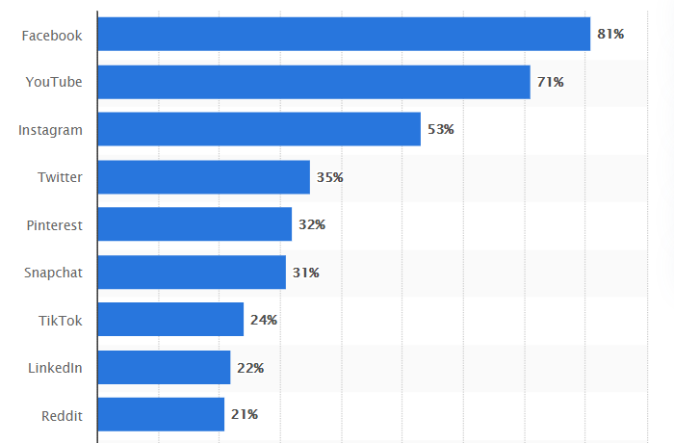
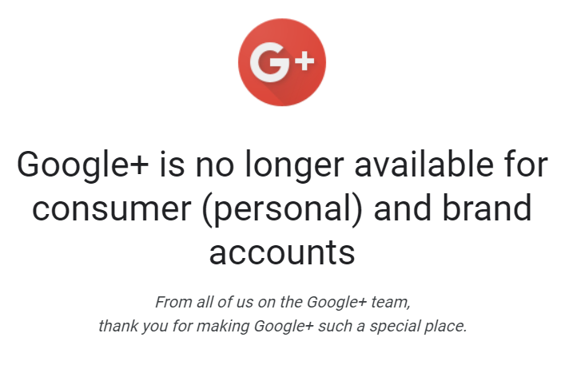
总结与展望 – The story behind “the rise of social network”
Google+关闭服务 & Instagram/TikTok/Snapchat的崛起
Notes:
2019年April Google‘s $585 MILLION mistake

Slide 28
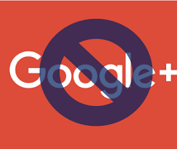

总结与展望 – Why Google+ failed as a follower？
目标用户与Facebook高度重合
很难劝说用户放弃已经有大量“社交资产”的Facebook
circle，spark这些新特性被Facebook迅速模仿
Google+大而不精
Notes:
New feeds
根据彭博社 2020年的数据facebook用户平均年龄为30岁，而Instagram，snapchat的平均年龄15-25，这些诞生于移动互联网的新一代，没有所谓的Facebook社交资产的包袱，大多数第一个使用社交app的就是Instagram snapchat，没有用户流转的问题
由于Facebook自身的历史包袱，使得其很难去放弃之前传统的人人网blog式的交互方式，去采用Instagram snapchat这种只能发图片甚至是阅后即焚的交互，以及Tiktok只关注短视频的模式，这样彻底转变将会流失大量的老用户
同样是历史包袱，由于Facebook诞生于PC时代，文字时代，而为了兼容过往的blog式，PC网页式的交互方式，以及老用户，Facebook必须在移动端做出非常大的取舍，不能完完全全的拥抱在多媒体时代带来的“社交平台”的细分领域，图片视频的社交空间

Slide 29



总结与展望 – How Instagram/Snapchat/Tiktok success as followers？
年轻人
独特的交互机制 新特性
社交平台中的细分领域

Slide 30

总结与展望 – 经验与教训
模仿市场先入者
改革而不是进化
关注时代变化

Slide 31
THANKS!

